Slide 1

TOÁN
Biểu thức có chứa hai chữ

Slide 2
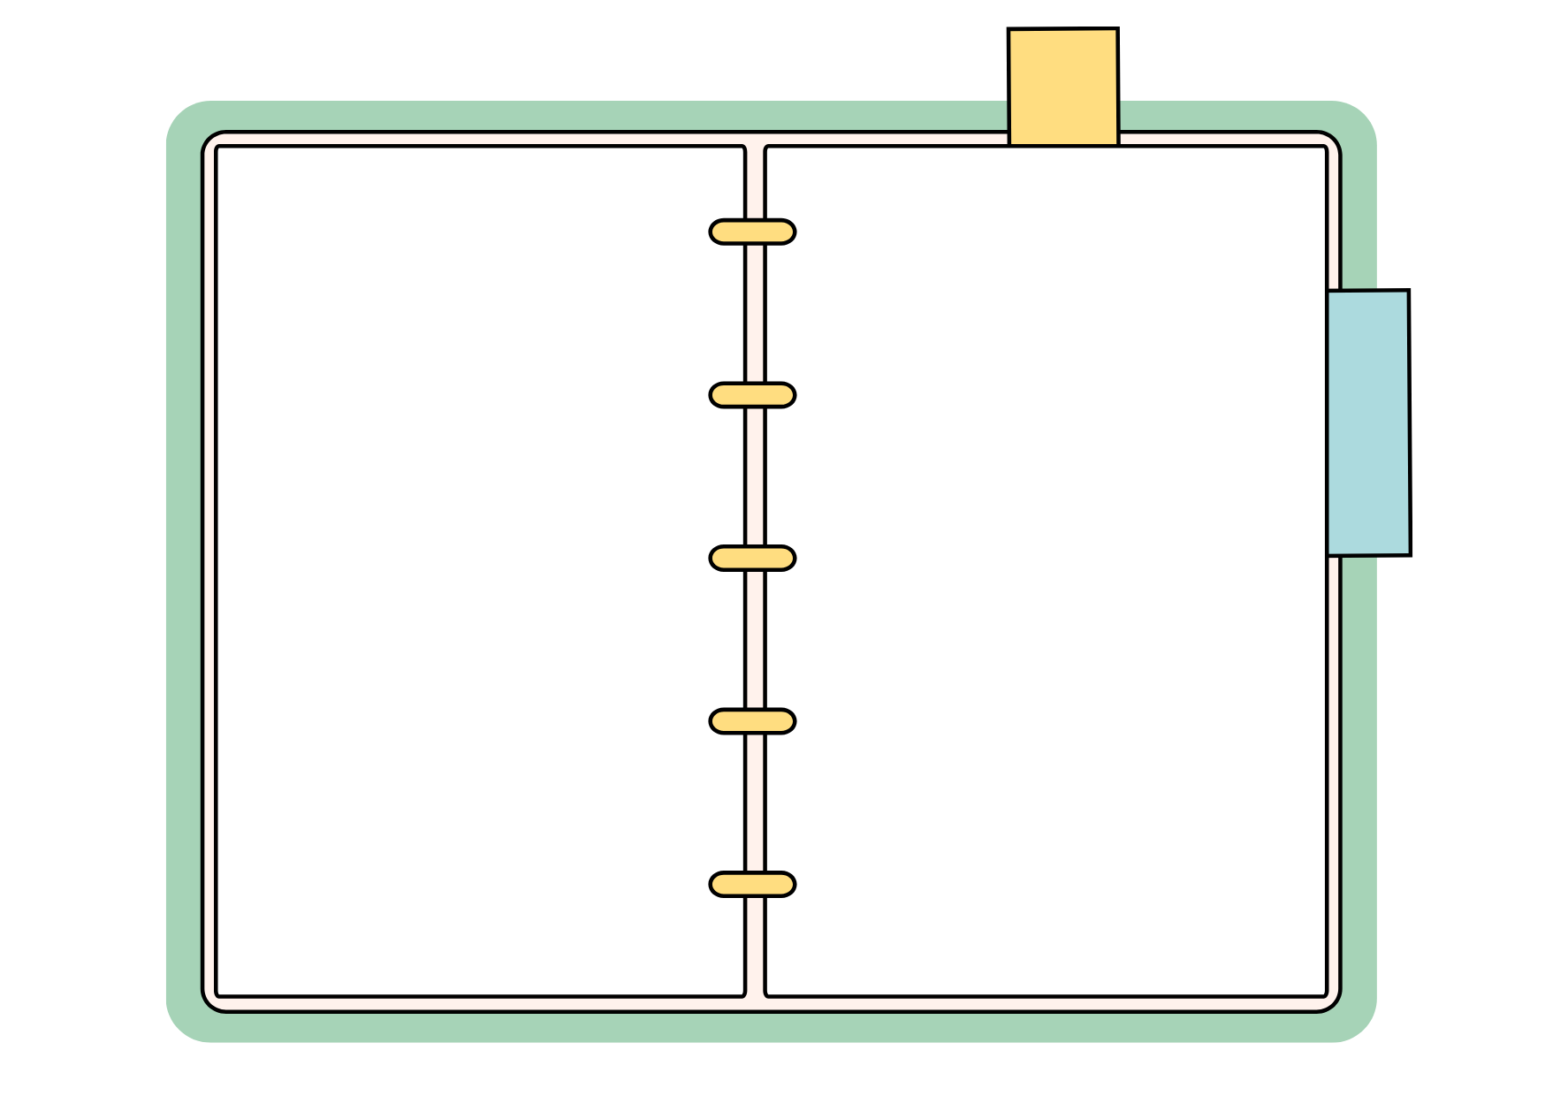
Anh Tin và em Bo về ngoại ở.
Ba mẹ đều ở lại chống dịch tại Sài Gòn. Thế là Tin và Bo quyết định sẽ viết “Nhật ký nhà ngoại” để lưu lại những
kỉ niệm ở đây và sẽ tặng cho ba mẹ bất ngờ.
Hai bạn ấy đồng ý chia sẻ vài trang nhật ký của mình đến các em! Nào cùng khám phá nhé!

Slide 3

Ngày … tháng 9 năm 2021
Tại ngôi nhà nhỏ thân quen của ông bà ngoại…

Slide 4


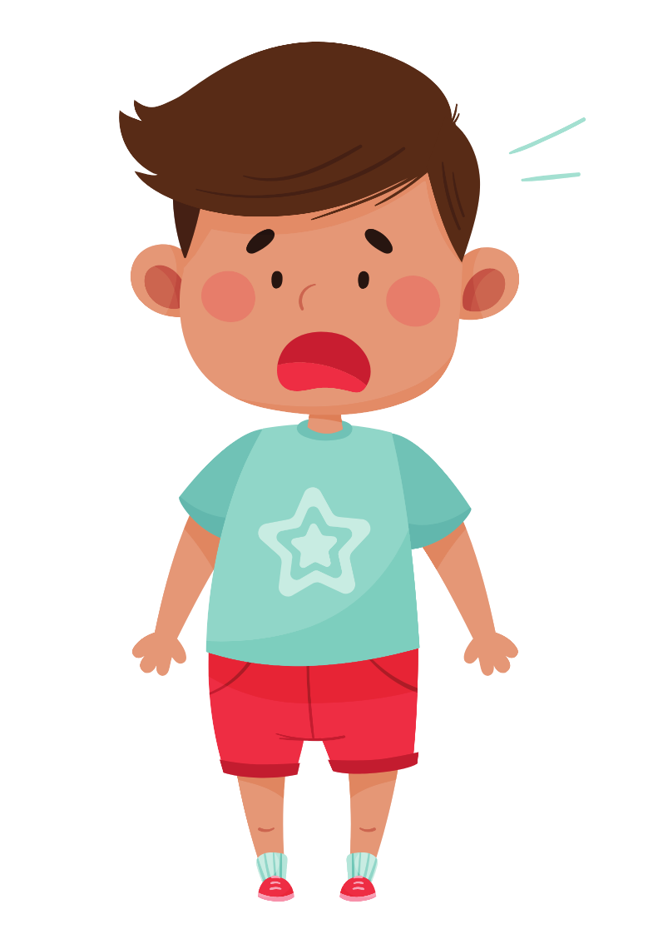

Em Bo buồn bã vì nhớ chú cá hề ở nhà
Em đừng buồn nữa!
Em nhớ cá hề quá!

Slide 5


Chúng mình đi câu cá nhé! Em sẽ có bạn cá mới thôi!
Có thật không ạ? Em đồng ý! Thích quá!

Slide 6
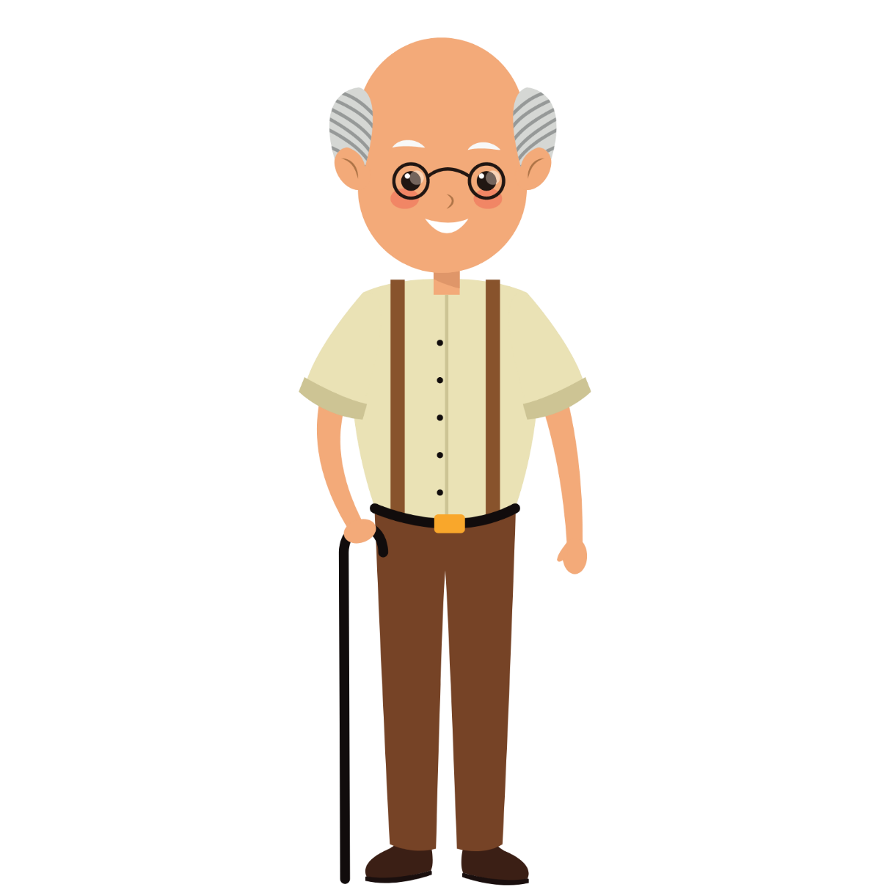
Ông sẽ cho các cháu mượn cần câu nếu trả lời đúng câu hỏi của ông!

Slide 7







Muốn thử lại phép trừ, ta có thể:
Lấy số bị trừ trừ số trừ,
được kết quả là hiệu thì đúng.
Lấy hiệu cộng với số trừ,
được kết quả là số bị trừ thì đúng.
Lấy tổng trừ đi một số hạng,
được kết quả là số hạng còn lại thì đúng.

Slide 8

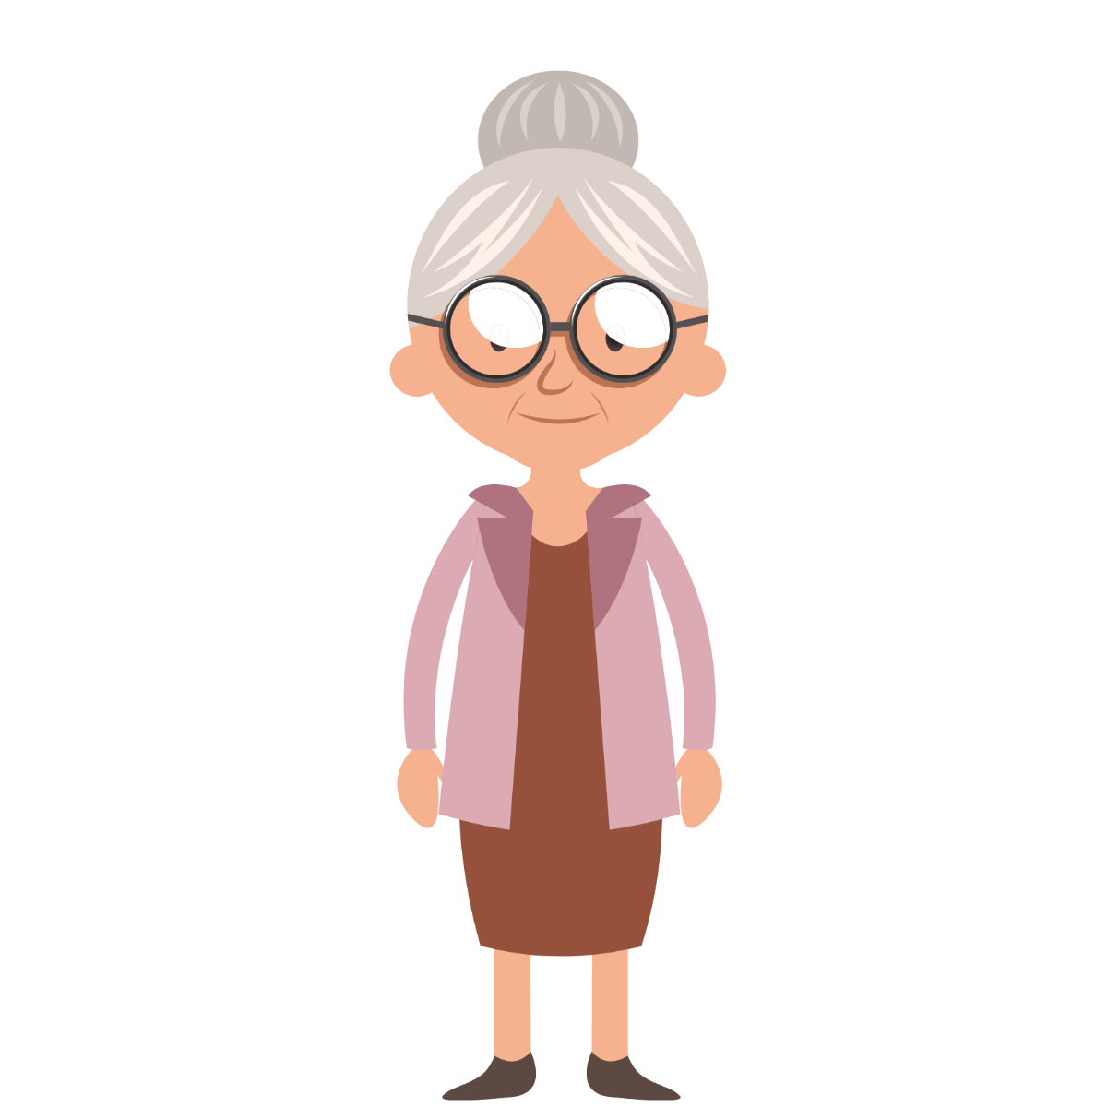
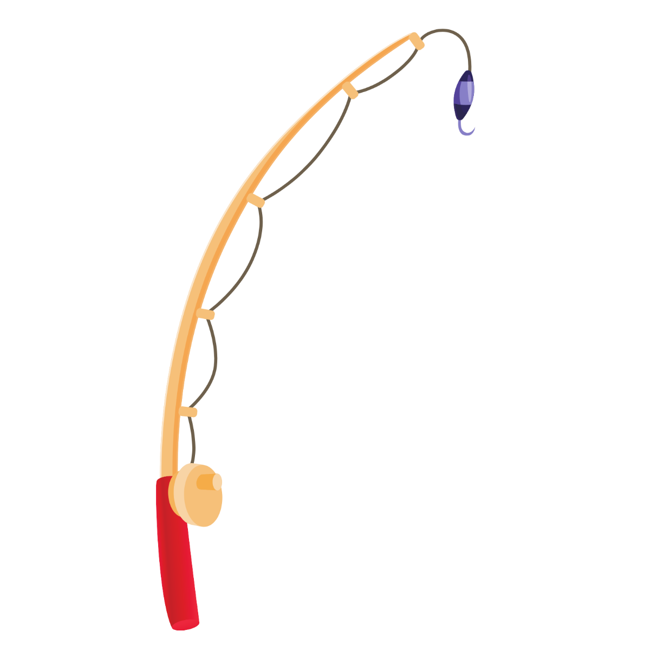
Kết quả của phép tính 5908 – 693 là:
5215

Slide 9

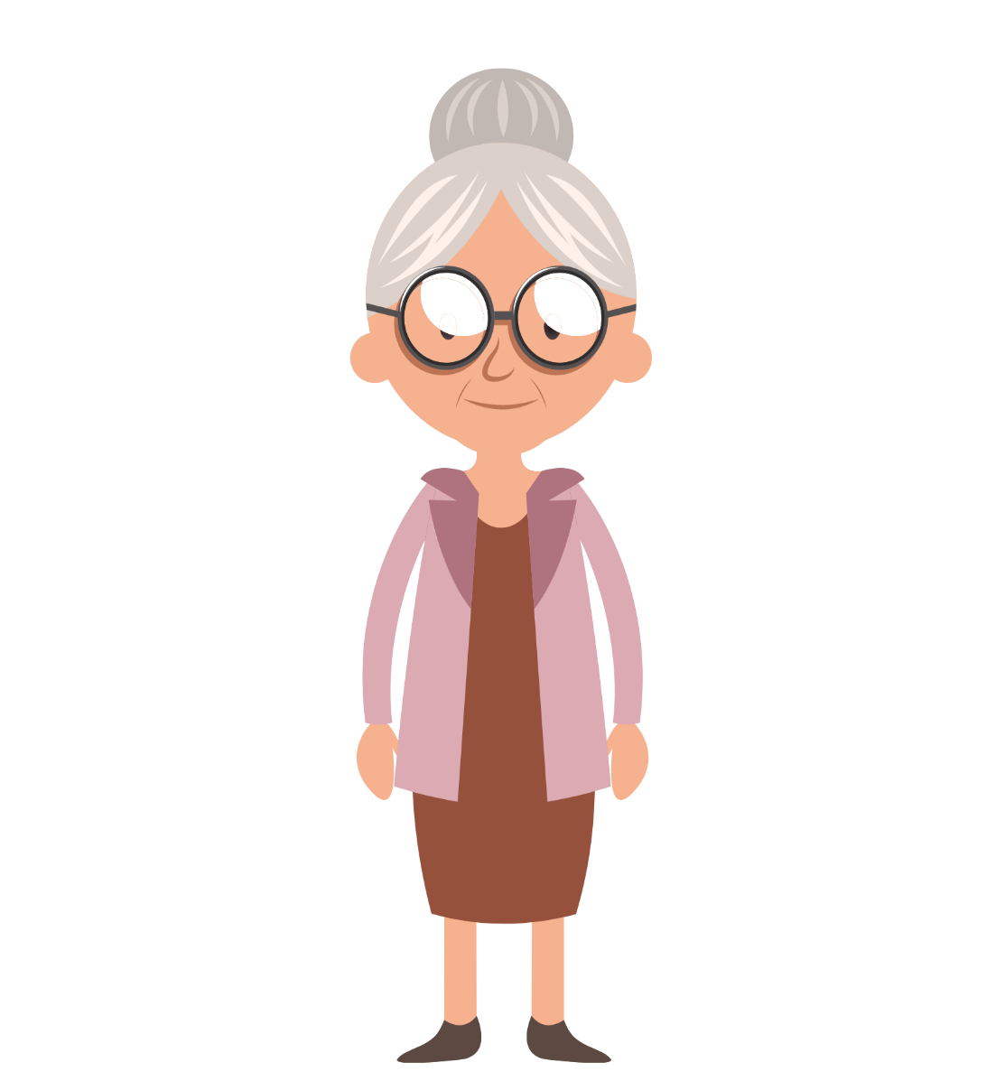

Trả lời đúng câu hỏi của cậu sẽ có xô và có cậu đi câu cùng!

Slide 10



Điền số thích hợp vào chỗ trống:
y | 60 | 930
y - 30
30
900

Slide 11









Thế là chúng mình được đi câu cá với cậu. Thời tiết hôm ấy rất đẹp.

Slide 12

Cả hai anh em câu được … con cá
Anh câu được 3 con cá
Em câu được 2 con cá
Cả hai anh em câu được 3+2 con cá
Số cá của anh | Số cá của em | Số cá của hai anh em
3
2
3 + 2

Slide 13
Anh câu được 4 con cá
Em câu được 0 con cá
Cả hai anh em câu được 4+0 con cá
Cả hai anh em câu được … con cá
Số cá của anh | Số cá của em | Số cá của hai anh em
3
2
3 + 2
4
0
4 + 0

Slide 14
Cả hai anh em câu được … con cá
Anh câu được 0 con cá
Em câu được 1 con cá
Cả hai anh em câu được 0+1 con cá
Số cá của anh | Số cá của em | Số cá của hai anh em
3
2
3 + 2
4
0
4 + 0
0
1
0 + 1
…
…
…

Slide 15
Em câu được b con cá
Cả hai anh em câu được … con cá
Anh câu được a con cá
Cả hai anh em câu được a + b con cá
Số cá của anh | Số cá của em | Số cá của hai anh em
3
2
3 + 2
4
4
4 + 0
0
1
0 + 1
…
…
…
a
b
a + b

Slide 16
- Nếu a = 3 và b = 2 thì a + b = 3 + 2 = 5; 5 là một giá trị của biểu thức a + b.
- Nếu a = 4 và b = 0 thì a + b = 4 + 0 = 4; 4 là một giá trị của biểu thức a + b.
- Nếu a = 0 và b = 1 thì a + b = 0 + 1 = 1; 1 là một giá trị của biểu thức a + b.
a + b là biểu thức có chứa hai chữ
Mỗi lần thay chữ bằng số ta tính được một giá trị
của biểu thức a + b

Slide 17



Về thôi! Câu được nhiều cá rồi!

Slide 18

Chúng mình cùng bà nấu ăn mỗi ngày!

Slide 19
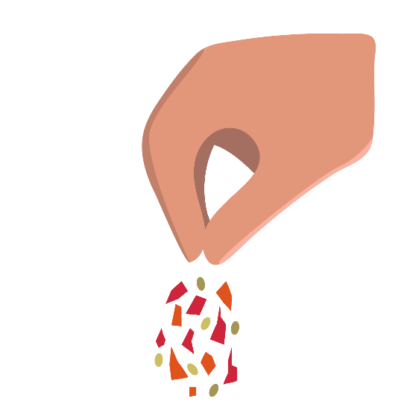






  Bài 1. Tính giá trị của c + d nếu:
  c = 10 và d = 25;
  c = 15cm và d = 45cm
  a) Nếu c = 10 và d = 25 thì c + d = 10 + 25 = 35
  b) Nếu c = 15cm và d = 45cm thì c + d = 15cm + 45cm = 60cm

Slide 20
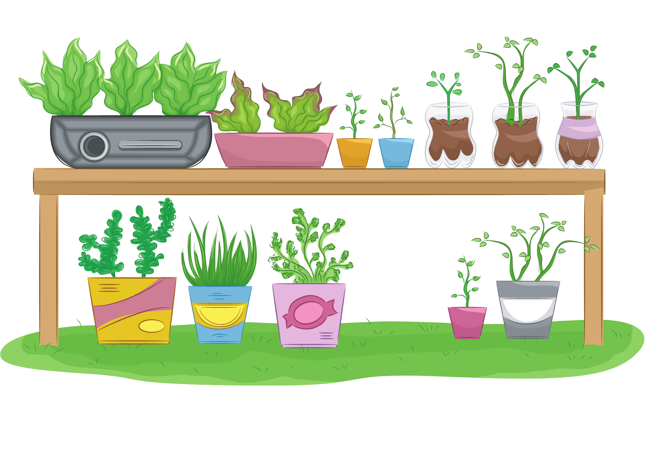
Chúng mình chăm sóc cây

Slide 21


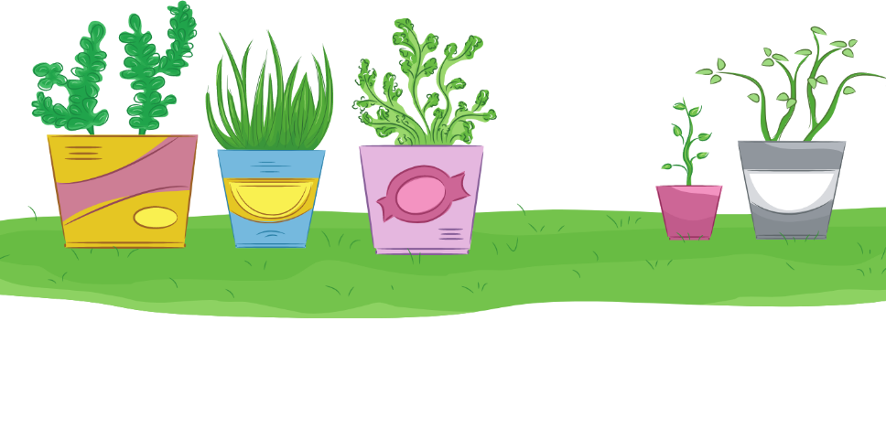
Bài 2. a – b là biểu thức có chứa hai chữ.
Tính giá trị của a – b nếu:
a = 32 và b = 20
a = 45 và b = 36
a = 18m và b = 10m
  a) Nếu a = 32 và b = 20 thì a - b = 32 - 20 = 12.
  b) Nếu a = 45 và b = 36 thì a - b = 45 - 36 = 9.
  c) Nếu a = 18m và b = 10m thì a - b = 18m-10m = 8m.

Slide 22

Chúng mình cùng cả nhà thu hoạch rau củ quả gửi cho vùng dịch.

Slide 23




Bài 3. a x b và a : b là các biểu thức có chứa hai chữ.
Viết giá trị của biểu thức vào ô trống (theo mẫu):
a | 12 | 28 | 60 | 70
b | 3 |  |  | 10
a x b | 36
a : b | 4
4
6
4
112
360
700
7
7
10
7

Slide 24
Bài 4. Viết giá trị của biểu thức vào ô trống:
a | 300 | 3200 | 24687 | 54036
b | 500 | 1800 | 63805 | 31894
a + b
b + a
4

Slide 25
Bài 4. Viết giá trị của biểu thức vào ô trống:
a | 300 | 3200 | 24687 | 54036
b | 500 | 1800 | 63805 | 31894
a + b
b + a
4
800
5000
88492
85930
800
5000
88492
85930

Slide 26

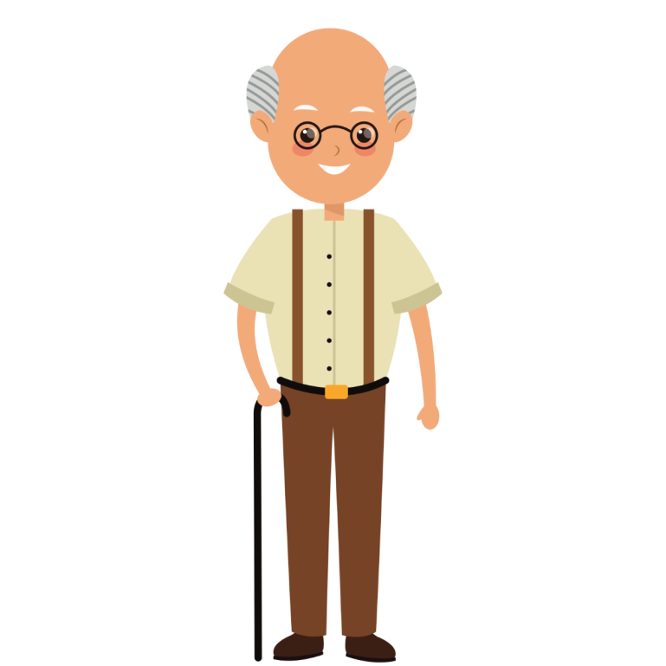

Hãy trân trọng sức khỏe và mỗi ngày bên người thân.
Chúc các con luôn vui khỏe và học tốt!

